Slide 1
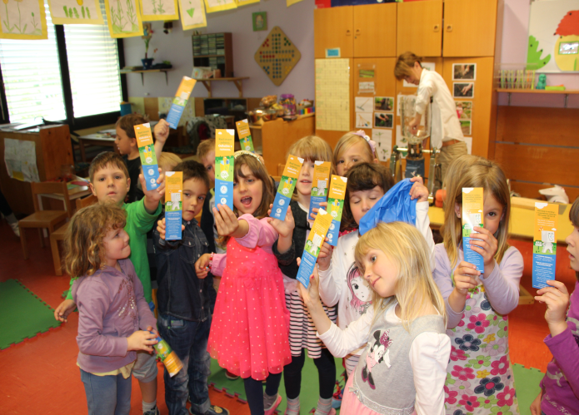
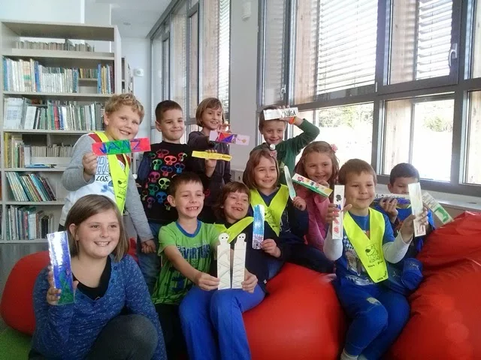
EKOBRANJE ZA EKOŽIVLJENJE
Branje literature z okoljsko tematiko

